Slide 1




Slide 2
Lógica de Programação
Setup Inicial

Slide 3
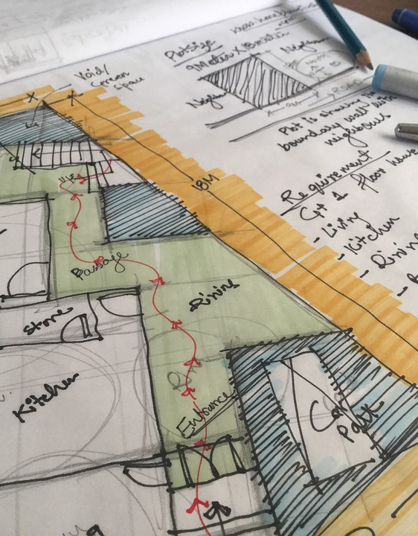

Plano
Na aula de hoje, faremos o seguinte:
Boas vindas
Kahoot
Conceitos ao vivo
Vídeos
Setup e instalação
Atividade

Slide 4

Tópicos
Na aula de hoje, abordaremos os seguintes tópicos
VS Code
Node.js
Terminal
Git
GitHub e GitLab

Slide 5
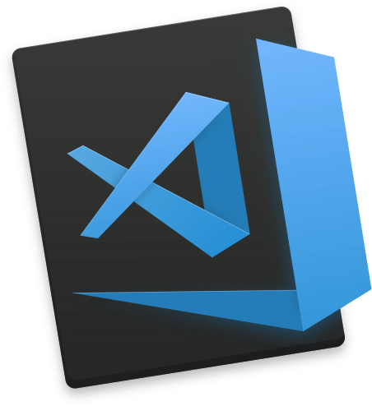
VS Code
Abreviação para Visual Studio Code
IDE (Integrated Development Environment) criado pela Microsoft
Amplamente difundido no mercado
Vasta disponibilidade de plugins, que são muito úteis
Bastante configurável e customizável

Slide 6

Node.js
É um interpretador de JavaScript
Assim como precisamos do programa "Word" para abrir arquivos ".doc", precisamos de um programa para executar arquivos JavaScript.
O Node é um dos programas possíveis
Muito utilizado pelo mercado mundial de desenvolvimento de software, no back-end.

Slide 7

Terminal
Antigamente computadores não tinham nem mouse.
Não existiam nem janelas nem nada.
Os computadores tinham a tela toda preta e você interagia com eles apenas por uma linha de comando
Hoje em dia, ainda é possível controlar o computador pela linha de comando.
Chamamos isso de Terminal.

Slide 8

Git
É uma ferramenta para controle de versão.
Já é difícil controlar várias versões de um único arquivo
Imagine controlar várias versões de um grande software, que pode ter milhares de arquivos.
Agora imagine várias pessoas mexendo nos mesmo arquivos.
Git é uma ferramenta FUNDAMENTAL na engenharia de software.

Slide 9

GitHub e GitLab
Como se fossem clouds para código.
Todo o histórico e versões que o git guarda é possível ser salvo com segurança no GitHub
Por guardar o histórico de tudo que você fez, acaba servindo como um portfólio da pessoa que desenvolve.
Por isso, o seu deve estar sempre lindo!
PS. Faz muitas outras coisas...

Slide 10
Principais Comandos
Você vai usar todo dia:
git add <arquivo(s)_a_adicionar>
adicionar arquivos que você quer "salvar" numa "versão"
git commit -m "<msg_da_commit>"
criar uma nova "versão" do seu projeto, atribuindo uma mensagem a ela
git push
"Salvar" essa nova versão na cloud, ou seja, no GitHub ou GitLab

Slide 11
Principais Comandos
Outros frequentemente usados:
git clone <link_do_repositório>
baixa e faz uma cópia local de um repositório que estava no GitHub/GitLab
git log
mostra um histórico das últimas commits feitas nessa branch
git status
mostra o status da commit que você está criando nesse momento
git pull
baixa do GitHub/GitLab possíveis atualizações que tenham sido feitas

Slide 12
Principais Comandos
Usados para manipular branches:
git branch
mostra a branch que você está e outras branches existentes
git checkout <nome_da_branch>
muda para outra branch existente
git checkout -b <nome_da_nova_branch>
Cria uma nova branch e muda para ela

